Slide 1
Teknologi Jaringan Komputer
Pertemuan 6
Manajemen Jaringan

Slide 2
LAN
Unsur dasar penyusun jaringan :
1. Node
2. Link
3. Station
Tipe LAN :
1. Ethernet 7. Token ring
2. Fast Ethernet 8. FDDI
3. Gigabit Ethernet 9. ATM / LANE
4. Half-duplex Vs Full-duplex
5. Switched Ethernet
6. VLAN

Slide 3
NODES
Nodes :
1. Hubs
2. Bridges
3. Remote bridges
4. Routers
5. Gateways
6. Half bridge / half router
7. Switches

Slide 4
WAN
Facilities / Media
Wired
1. Copper
2. Coaxial
3. Fiber
Wireless
1. Terrestrial
2. Satellite
Mode
1. Digital
2. Analog
Services
1. POTS
2. ISDN
3. Broadband

Slide 5
Topologi Bus & Star (LAN)

Slide 6
Topologi Bus
Digunakan di jaringan LAN pribadi sebagai media komunikasi bersama.
CSMA/CD.
Impelentasi mudah.
Seorang user dapat mempengaruhi seluruh LAN.

Slide 7
Topologi Ring
Digunakan dalam Token Ring dan FDDI.
Master DTE mempunyai hak untuk kontrol jaringan.

Slide 8
Topologi Star
Menggunakan perpaduan antara Topologi Bus dan Ring.

Slide 9
Jaringan Kampus
ATM VLAN dapat menjadi alternatif untuk FDDI Backbone.

Slide 10
Topologi Mesh
Diimplementasikan di level layer Network.
Beragam jalan diantara Node.
Redudansi jaringan.
Perlu algoritma untuk menetapkan jarak terpendek.

Slide 11
Topologi Tree
Menggunakan Ethernet Bridge.
Bersifat hirarkis.
Cocok untuk jaringan kecil dan jaringan untuk
kepentingan tertentu.

Slide 12
Ethernet
IEEE 802.3 standard.
Rata-rata transfer data adalah 10 Mbps.
CSMA/CD
Jarak mempengaruhi performa.
Paket minimal 64 bytes, maksimum paket 1500 bytes.

Slide 13
Fast Ethernet

Slide 14
Gigabit Ethernet

Slide 15
Switched Ethernet

Slide 16
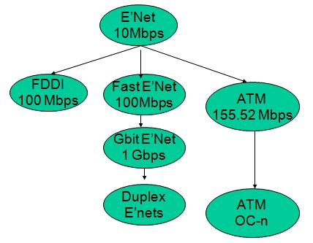
Hirarki LAN

Slide 17
Konfigurasi Klien Server

Slide 18
Virtual LAN (1)

Slide 19
Virtual LAN (2)
Switch dan hub memungkinkan untuk membangun VLAN.

Slide 20
Token Ring
Diadopsi oleh IBM.
Standar IEEE 802.5.
Transfer data mencapai 4 Mbps-16 Mbps.
Terdiri dari single maupun dual ring LAN.

Slide 21
Dual Ring TR LAN

Slide 22
Kegagalan dalam Token Ring

Slide 23
FDDI (Fiber Distributed Data Interface)

Slide 24
Tentang FDDI
Menggunakan kabel fiber optic medium.
Memodifikasi protokol token ring.
Transfer data mencapai 100 Mbps.
Panjang segmen antara 100 Km.
Dapat mengakomodasi sekitar 500 user dalam satu ring.

Slide 25
Jaringan Node

Slide 26
Komponen Jaringan Node

Slide 27
Hub (1)

Slide 28
Hub (2)
Hub adalah sebuah platform.
Fungsi tergantung pada dimana alat ini diletakkan (LAN, Switched LAN, atau Bridge).

Slide 29
Stacked Hub (1)

Slide 30
Stacked Hub (2)
Port Hub dapat ditambah dengan menumpuk Hub.
Cara yang dipakai :
1. Penambahan alat
2. Metode Daisy Chaining

Slide 31
Bridges
Bridge berada di level datalink layer.
Remote Bridge menggunakan WAN interface card.

Slide 32
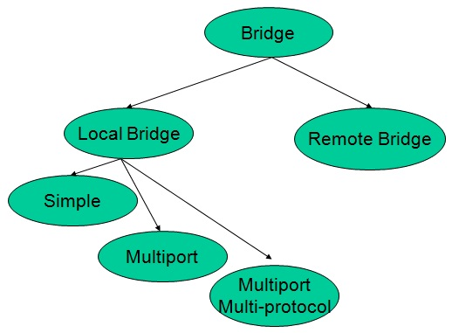
Hirarki Bridge

Slide 33
Router

Slide 34
Gateway (1)

Slide 35
Gateway (2)
Gateway adalah koneksi router yang menghubungkan dua jaringan dengan protokol yang berbeda.
Gateway adalah protokol konversi di Network Layer.

Slide 36
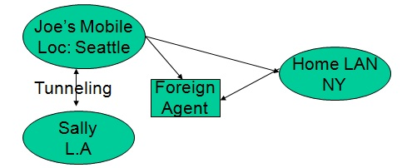
Tunneling (1)

Slide 37
Tunneling (2)
Tunneling adalah transmisi paket menggunakan enkapsulasi lewat multiprotokol Router.

Slide 38
Half Bridge
Half Bridge adalah point to point protocol.
Membantu end user untuk dial-up ke ISP.

Slide 39
Switched Network (1)

Slide 40
Switched Network (2)
Switched tertanam di bridge maupun router.
Jaringan Switched digunakan dalam WAN.
Tipe dari jaringan Switched :
1. Circuit Switched
2. Packet Switched
- Datagram Service
- Virtual Circuit

Slide 41
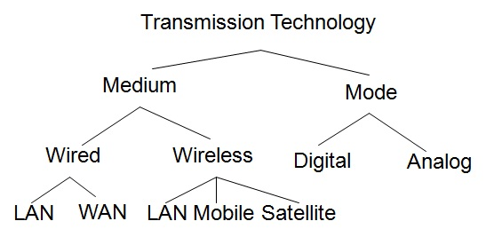
Transmisi Teknologi
Media transport fisik :
1. UTP
2. Coax
3. Fiber
4. Terrestrial Wireless
5. Satellite Transmission

Slide 42
Model Transmisi

Slide 43
Service Broadband (1)

Slide 44
Service Broadband (2)
Service berupa : voice, video, dan data.
Narrowband ISDN (Integrated Services Digital Network) dengan primary rate 23B + D (US Standard B=64 kBps + D=16 kBps=1,544 MBps).

Slide 45
Service Broadband (3)
Broadband ISDN menggunakan technology ATM seperti SONET (Synchronous Optical Network) atau SDH (Synchronous Digital Hierarchy).
Data rate Broadband ISDN OC-n (OC-1=51,84 Mbps, OC-3=155,52 Mbps).
Teknologi akses menggunakan HFC (Hybrid Fiber Coaxial/Kabel Modem) dan ADSL (Asymmetric Digital Line Subcriber).

Slide 46

The End 0_0
See You Next Week ☺

